Slide 1
Классная работа
Практические задачи по теме
«Свойства и признаки четырехугольников».
В классе:
Повторение теории
Устная работа
Из «жизни»
четырехугольников
Решение задач
Путешествие в Северную Америку
Учитель математики
МОУ СОШ №7 г.Твери
Лобанова Елена Владимировна
2010 г.
Практическое домашнее задание

Slide 2
многоугольник
невыпуклый
выпуклый

Slide 3
«Родословная» четырехугольников

Slide 4
Устная
работа

Slide 5
Найти фигуру, соответствующую
утверждению:
Выпуклый многоугольник
Сумма соседних углов равна 180˚
Сумма всех углов равна 360°
2
1
4
3
6
5
7

Slide 6
Выбрать утверждение, которое является свойством изображенного четырехугольника:
противоположные стороны равны
все стороны равны
противоположные углы равны
односторонние углы равны
диагонали пересекаются и точкой пересечения делятся пополам
диагонали равны
диагонали взаимно перпендикулярны
все углы прямые
В
С
А
D
ABCD - параллелограмм

Slide 7
Выбрать утверждение, которое является свойством изображенного четырехугольника:
противоположные стороны равны
все стороны равны
противоположные углы равны
односторонние углы равны
диагонали пересекаются и точкой пересечения делятся пополам
диагонали равны
диагонали взаимно перпендикулярны
все углы прямые
В
С
А
D
ABCD -прямоугольник

Slide 8
Выбрать утверждение, которое является свойством изображенного четырехугольника:
противоположные стороны равны
все стороны равны
противоположные углы равны
односторонние углы равны
диагонали пересекаются и точкой пересечения делятся пополам
диагонали равны
диагонали взаимно перпендикулярны
все углы прямые
В
С
А
D
ABCD –равнобедренная
трапеция

Slide 9
Выбрать утверждение, которое является свойством изображенного четырехугольника:
противоположные стороны равны
все стороны равны
противоположные углы равны
односторонние углы равны
диагонали пересекаются и точкой пересечения делятся пополам
диагонали равны
диагонали взаимно перпендикулярны
все углы прямые
В
А
С
ABCD - ромб
D

Slide 10
Выбрать утверждение, которое является свойством изображенного четырехугольника:
противоположные стороны равны
все стороны равны
противоположные углы равны
односторонние углы равны
диагонали пересекаются и точкой пересечения делятся пополам
диагонали равны
диагонали взаимно перпендикулярны
все углы прямые
В
С
А
D
ABCD -квадрат

Slide 11
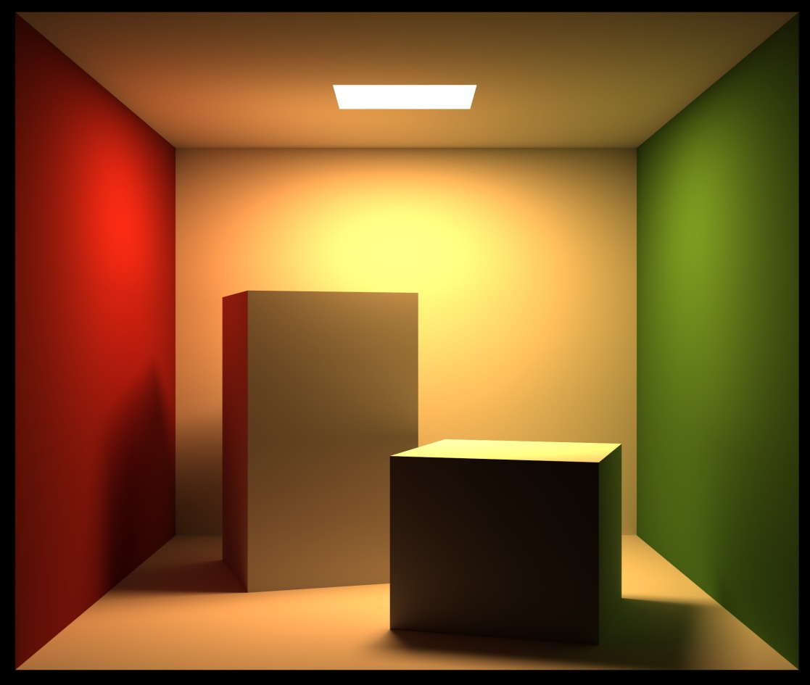
Из «жизни»
четырехугольников

Slide 12
Применение
В физике применяют параллелограмм при изучении сил, при нахождении равнодействующей силы.
В жизни параллелограмм – это рамы велосипедов, мотоциклов, где для жёсткости проведена диагональ.

Slide 13
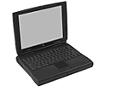
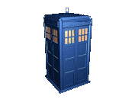
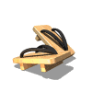
Применение
Прямоугольник несёт красоту, чёткость, стройность.
Оглянитесь вокруг: стены, пол, потолок, поверхность стола, футбольное поле, грани карандашей, даже записная книжка – все это прямоугольники.
Попробуйте построить дом или сделать раму для картины, не зная свойств прямоугольника.

Slide 14
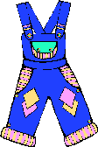
Применение.
Любят меня рисовать на тканях художники, используют в узорах ковровщицы.
Плиточники укладывают плитки в виде ромба,– из них получаются красивые узоры.
Реечный домкрат для легковых автомобилей также имеет форму ромба.

Slide 15
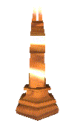
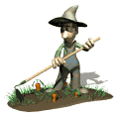
Применение
В основании мраморных колонн лежит квадрат.
Ваши товарищи, играя в шахматы, фигуры по квадратам передвигают.
А ребятишки как любят! Тетрадки у них разрисованы голубыми квадратиками.
В сельском хозяйстве применяют квадратно- гнездовой способ посадки и т.д.

Slide 16
. Сейчас мы проверим вашу смекалку, находчивость и сообразительность.
1. В некотором четырехугольнике есть и равные стороны, и параллельные стороны, и диагонали в нём перпендикуляры и точкой пересечения делятся пополам, а он не квадрат.
Что это за фигура?
2. В некотором четырехугольнике диагонали равны, а он не прямоугольник, диагонали взаимно перпендикулярны, а он не ромб. Что это за фигура?
3. В некотором четырехугольнике есть две равные стороны, и
другие две стороны тоже равны, диагонали равны, а это не
квадрат. Что это за фигура?
4. Начертили на листе бумаги трапецию. Задайте только один
вопрос и, выслушав ответ, скажите, будет ли она
равнобедренной.

Slide 17
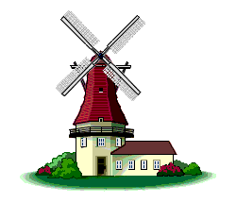
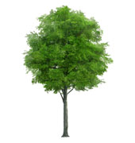
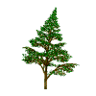
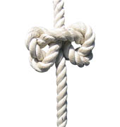
Как , используя свойство сторон
параллелограмма , с помощью двух веревок одинаковой длины
измерить ширину пруда ?
?

Slide 18
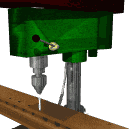
В прямоугольной пластине нужно просверлить круглое отверстие на равном расстоянии от вершин . Как найти центр отверстия ?

Slide 19
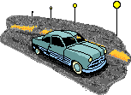
Водителям приходится объезжать этот участок по запасному параллельному пути, отмеченному на плане пунктиром. На сколько километров увеличивает путь этот объезд?
3 км

Slide 20
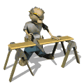
Как плотник может отпилить край доски под углом 45°?

Slide 21
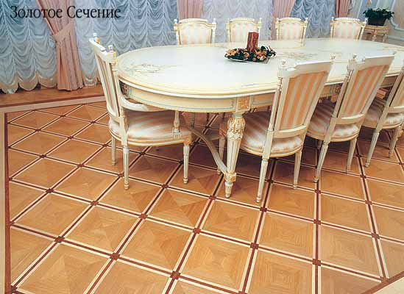
Паркетчик вырезал квадраты из дерева и проверял свою работу, сравнивая длины их сторон. Если все четыре стороны были равны, то он считал квадрат вырезанным правильно. Надежна ли такая проверка?
Другой паркетчик проверял свою работу иначе. Он мерил не стороны квадрата, а их диагонали. Если обе диагонали оказывались равными, паркетчик считал квадрат, вырезанным правильно. Вы тоже думаете что такая проверка правильна?

Slide 22
Решение
задач

Slide 23
Участок между двумя параллельными улицами имеет вид четырехугольника ABCD (AD||BC) , AB=28 м , BC=35 м , AD=42 м ,<B=112⁰ , <D=68⁰. Нарисовать план участка. Найти количество досок шириной 10 см , которое нужно заготовить, что бы обнести его плотным забором .
B
C
A
D

Slide 24
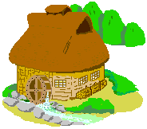
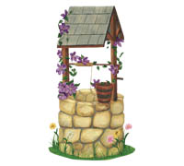
Жители трех домов , расположенных в вершинах равнобедренного треугольника с углом 120⁰ и боковой стороной 10 м
решили построить колодец. Какое место для колодца им следует выбрать ,что бы все три дома находились от него на одинаковом расстоянии? Найти это расстояние .

Slide 25
Цепь зубчатой передачи имеет форму прямоугольной трапеции
ABCD с <D=60⁰. Определить сколько звеньев цепи находится в промежутке AD , если их по 8 в промежутке BC и CD .
B
C
A
D

Slide 26
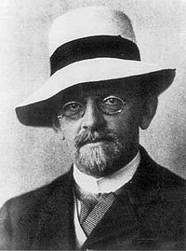
«В огромном саду геометрии каждый найдет себе букет по вкусу.» Д. Гильберт
Дави́д Ги́льберт (нем. David Hilbert;
23 января 1862 — 14 февраля 1943) — выдающийся немецкий математик-универсал, внёс значительный вклад в развитие многих математических разделов

Slide 28
Путешествие в Северную Америку
ИНДЕЙЦЫ, группа народов, коренное население Америки. Название дано в конце XV века испанскими мореплавателями, принявшими открытые ими земли за Индию. Именно у них широкое распространение получила раскраска тела. А использовали они для этого красящее вещество семян аннато.
Американские индейцы расписывали аннатовой краской свои тела, и боевая раскраска не только устрашала противника, но и защищала от комаров и москитов.

Slide 29
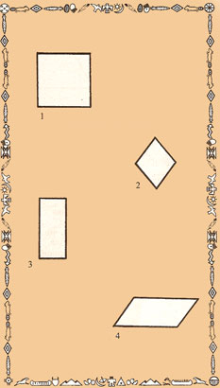
Символы индейцев Северной Америки
Квадрат выражает постоянство, стойкость и надежность. Он дает защиту. Все стоит на стабильной основе.
Ромб символизирует защитную силу ветра. Он изображает четыре фазы учения, показывает, что смысл жизни в равенстве, единстве и в свободе от страхов.
Прямоугольник указывает на концентрацию на чем-то одном. Применительно к человеку знак сообщает, что тот работает или действует лучше всего в одиночку.
Параллелограмм олицетворяет благодарность, способность учиться и принимать новые идеи.

Slide 30
ЗНАЧЕНИЯ гадания на кофе
Правильный четырехугольник— самый хороший знак. Ваша жизнь пройдет счастливо и вы будете материально обеспечены, имеются прибыли.

Slide 31
Домашнее задание:
Как разрезать на две части прямоугольник со сторонами 4 см и 9 см, чтобы из них можно было сложить квадрат.
?

